Slide 1
計算機結構
(開放電腦計畫)
陳鍾誠 於金門大學

Slide 2
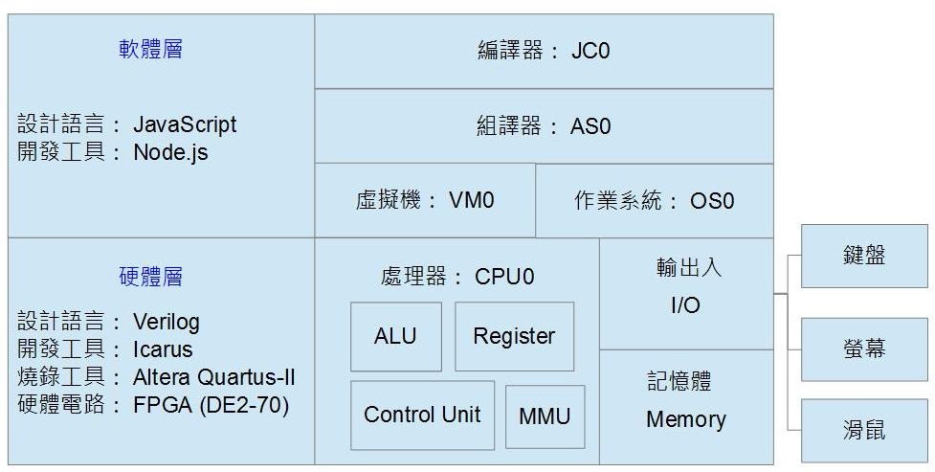
開放電腦計畫
Notes:
<編號>

Slide 3
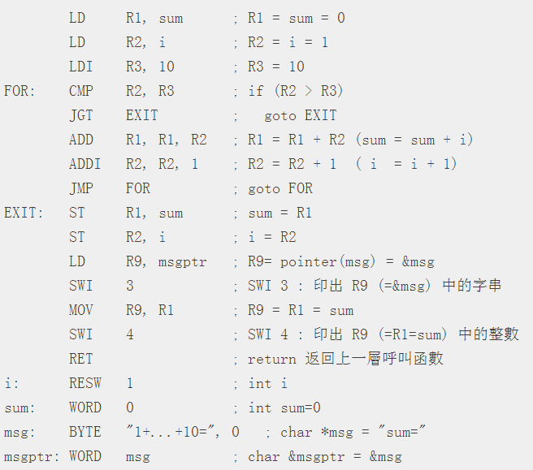
組合語言 (Assembly Language)

Slide 4
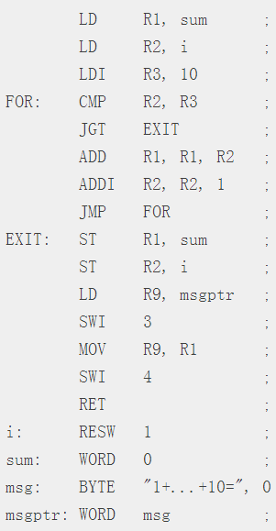
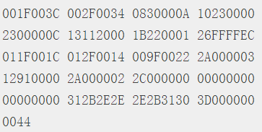
組譯器 (Assembler)
node as0 sum.as0 sum.ob0

Slide 5
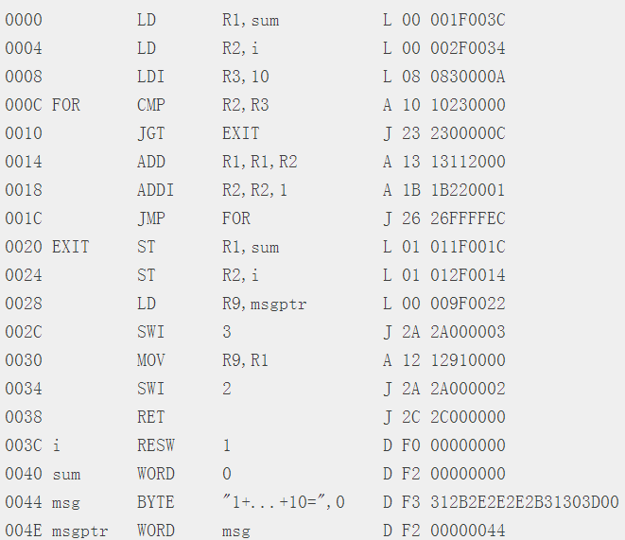
組譯報表

Slide 6
虛擬機 (Virtual Machine)
node vm0 sum.ob0
1+...+10=55

Slide 7
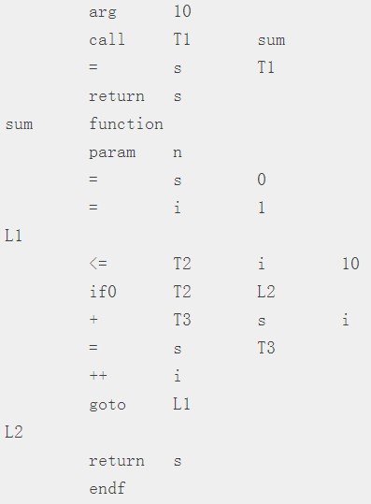
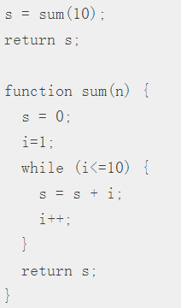
編譯器
node j0c sum

Slide 8
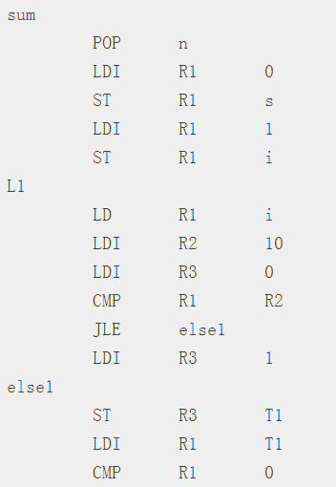
中間碼轉組合語言
….

Slide 9
作業系統 (Operating System)
行程管理
  Process
  Thread
  Multitasking
記憶體管理
  Memory Alloc/Free
  MMU
檔案輸出入
  File/Folder
  IO

